Slide 1


NAPLES
a.s. 2018/2019
V M
I.I.S ROCCO SCOTELLARO
Patrycja Kościółek

Slide 2
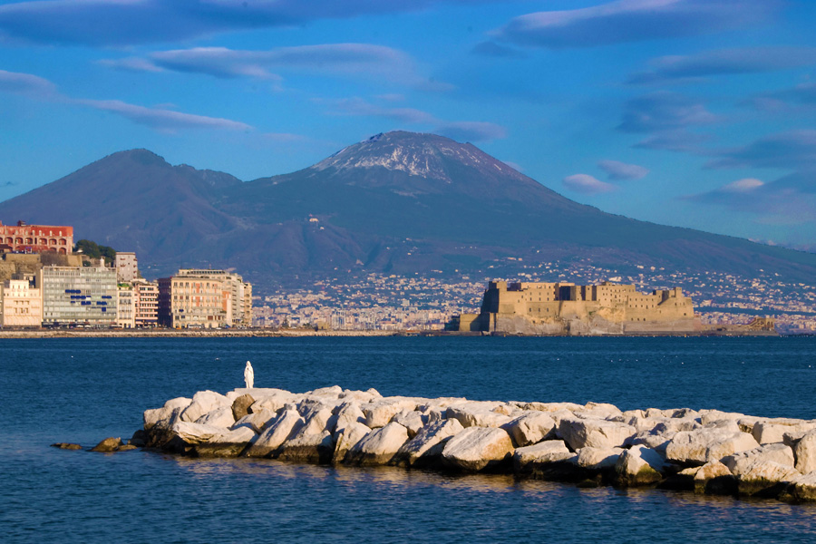
NAPLES
Naples et ses beautés

Slide 3
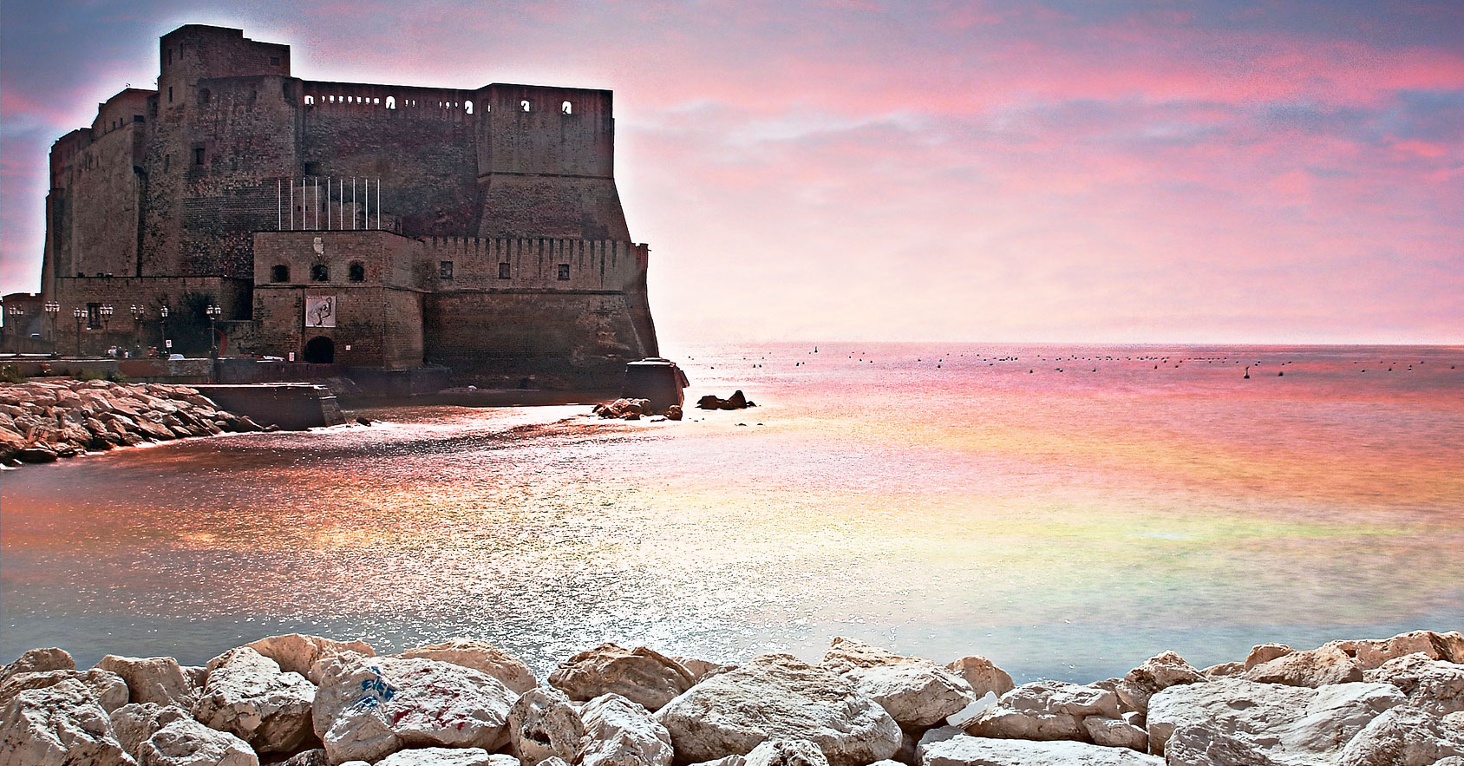
La position de Naples
Naples est une ville italienne de 971,097 habitants, le troisième plus peuplé en Italie, capitale de la région de Campanie, le centre de l'une des régions métropolitaines les plus peuplées de l'Union européenne. Appartiennent à cette province 92 communes.
Elle est situé au sud-ouest de l'Italie et est baignée par la mer Méditerranée. Son territoire est principalement composé de collines (comme celle de Camaldoli), mais aussi par des îles, des baies et péninsules.
Naples jouit d'un climat méditerranéen avec des hivers doux et pluvieux et des étés chauds et secs, mais rafraîchie par la brise de mer qui rarement manque sur le golfe. La température moyenne en Janvier et Février est à environ 9 degrés, l'un en Juillet et Août environ 24.
Au bord de le golfe de Naples, il y a 5 îles principales, qui sont:
Ischia, divisé en six communes: Ischia, Casamicciola, Lacco Ameno, Forio, Serrara Fontana et Barano d'Ischia;
Capri, divisé dans les communes de Capri et Anacapri;
Procida;
Vivara, le commune de Procida;
Nisida, le commune de Naples.
Nous pouvons aussi trouver des lacs, comme:
lac Averne;
lac de Licola;
lac Lucrin;
lac Patria;
lac Fusaro;
lac Miseno.
Ensuite, il y a le port de Naples est l'un des plus importants en Europe, occupe la partie naturelle au nord du golfe de Naples et s’étend sur quelques kilomètres du centre-ville en direction de sa partie orientale. En 2011, il a été placé à le onzième posé entre les ports les plus actifs en Europe par le nombre de passagers, pendant que les donne du 2014, à le quatorzième posé du monde pour les croisières touristiques.
A Naples, nous avons aussi un important volcan, le Vésuve, le seule active dans l’Europe continentale, le plus étudié dans le monde. Il constitue une rare beauté dans le panorama du golfe. Une célèbre image de petit carte prise de la colline de Posillipo il a fait entrer dans l'imaginaire collectif de la ville de Naples.

Slide 4
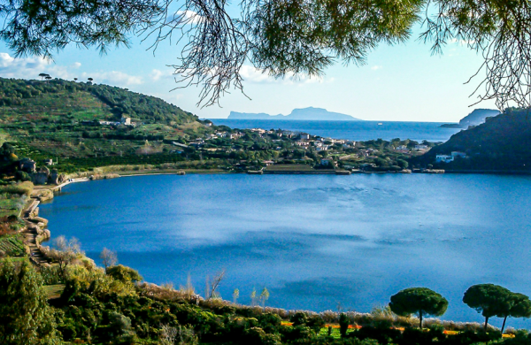
LAC AVERNE
Le lac Averne (Averno en italien) est un lac volcanique italien situé en Campanie, à 4,5 kilomètres au nord-ouest de Pouzzoles près de Naples. Situé au fond du golfe de Baïa, il a la forme d'un puits profond. Il s'en exhalait des vapeurs méphitiques, ce qui le fit regarder chez les Anciens comme une entrée des Enfers, à l'instar du Lac Ampsanctus. Les marais insalubres qui l'environnaient ont été depuis convertis en vignobles. Le lac Averne a été assaini et uni à la mer par un canal au xix^{e} siècle.

Slide 5

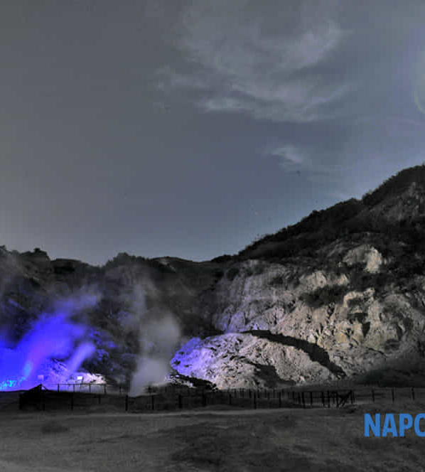
SOLFATARA DI POZZUOLI
La Solfatare est un cratère situé à proximité de la ville de Pouzzoles, à l'ouest de Naples. Le toponyme, qui provient du latin Sulpha terra, « terre de soufre », a donné son nom aux solfatares, un type de fumerolles caractérisées par leurs importants dépôts de soufre.

Slide 6

Castel dell’ Ovo
Le Castel dell’Ovo est le plus ancien château de la ville de Naples, il est l’un des éléments connus dans le paysage du golfe de Naples. L’apparition du Château a changé considérablement, jusqu’a ce que vous arrivez à être qu’il est aujourd’hui. L’historie du château remonte à la moité de huitième siècle a.C. quand sur l’îlot les Cumani débarquèrent, qui fonderent Partenope (Neapolis-nouvelle ville). Pendant la nomination romaine, sur l’îlot, la ville a été costruite, Lucullanum Castrum, du patricien Lucio Licino Lucullo qu’il s’étendait avec des parcs et fontane de la colline de Pizzofalcone jusqu’à la l’actuelle Place de la Mairie. L’origine de son nom est liée à une légende napolitaine, selon qui Virgile, poète latin aurait caché à l’intérieur d’une cage un oeuf encchanté. L’oeuf a été mis dans une carafe de verre crue d’eau protégée par une cage de fere et messe dans une chambre dans les souterraines du château. Aujoud’hui la zone fait partie du “Bourg Marinari”, elle est caractérisée par restaurants connus, bar et pubs pleins de vie jusqu’à la nuit profonde.

Slide 7

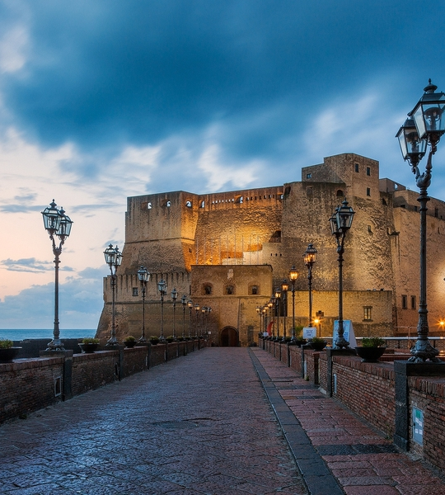
CASTEL DELL’ OVO
Le château est construit en front de mer. L'îlot est rattaché au continent par un minuscule chemin en rochers battu par les flots du port qui est l'endroit préféré par les nouveaux mariés pour réaliser les photographies de leur mariage. La chaussée fait plus de 100 mètres de long. Le château est de forme rectangulaire (environ 200 mètres par 45 mètres à son endroit le plus large) et possède un bastion angulaire qui domine la chaussée. À l'intérieur des murs on trouve plusieurs bâtiments qui sont souvent utilisés pour les expositions et autres événements spéciaux. Derrière le château se trouve un long promontoire qui a probablement été utilisé comme une zone d'amarrage. Au sud-est, une grande tour ronde se trouve à l'extérieur des murs du château.
Son emplacement offre une excellente vue du front de mer de Naples et ses environs. Il se visite entièrement et gratuitement.

Slide 8

Le Vésuve
Le Vésuve ou mont Vésuve (monte Vesuvio en italien, Vesuvius mons en latin) est un volcan italien d'une altitude de 1 281 mètres, bordant la baie de Naples, à l'est de la ville. Il s'agit du seul volcan d'Europe continentale à être entré en éruption durant les cent dernières années, même s'il est actuellement en sommeil ; sa dernière éruption date de 1944.
Il est à l'origine de la destruction des villes de Pompéi, Herculanum, Oplontis et Stabies, ensevelies le 24 août 79 sous une pluie de cendres et de boue qui, ainsi, les a conservées jusqu'à nos jours dans leur état antique. Il est entré en éruption de nombreuses autres fois au cours des derniers millénaires et est l'un des volcans les plus dangereux du monde en raison de sa tendance explosive et surtout de la population importante qui vit à ses abords.
Il a inspiré de nombreuses légendes et représentations au cours des siècles. La montagne est classée parc national depuis 1995.

Slide 9

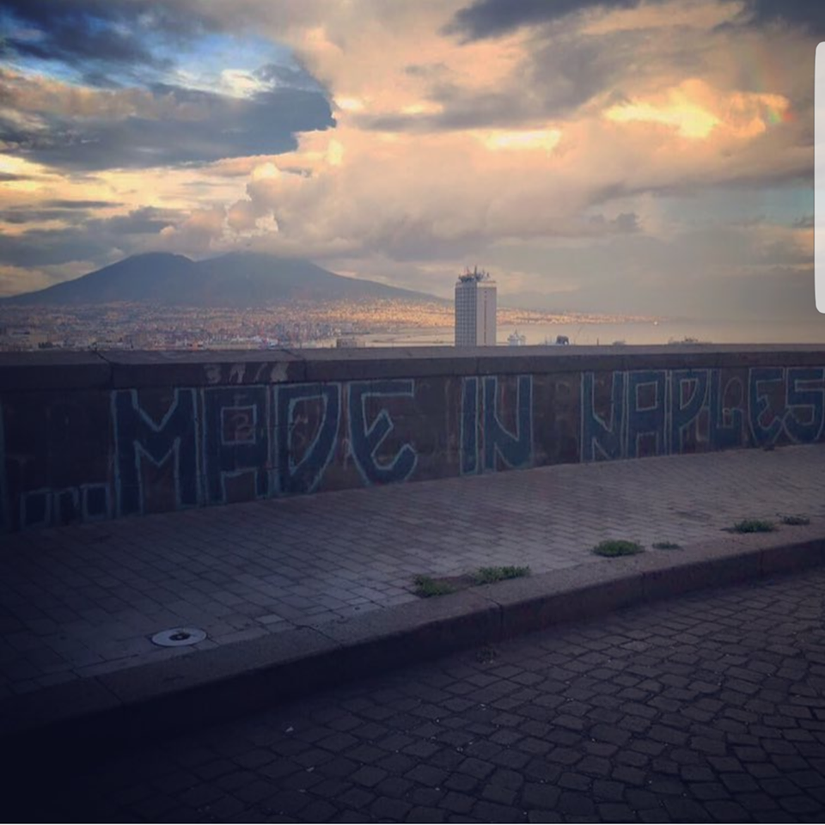
Vésuve
Le Vésuve s'élève à 1 281 mètres d'altitude dans la région italienne de Campanie, au-dessus de la baie de Naples (en mer Tyrrhénienne), à environ neuf kilomètres à l'est du cœur de la deuxième plus grande agglomération du pays avec quatre millions d'habitants. Il se situe au sud de la chaîne principale des Apennins.
Il s'agit du seul volcan d'Europe continentale à être entré en éruption durant les cent dernières années, les deux autres en Italie étant situés sur des îles : l'Etna (Sicile) et le Stromboli (îles Éoliennes).

Slide 10

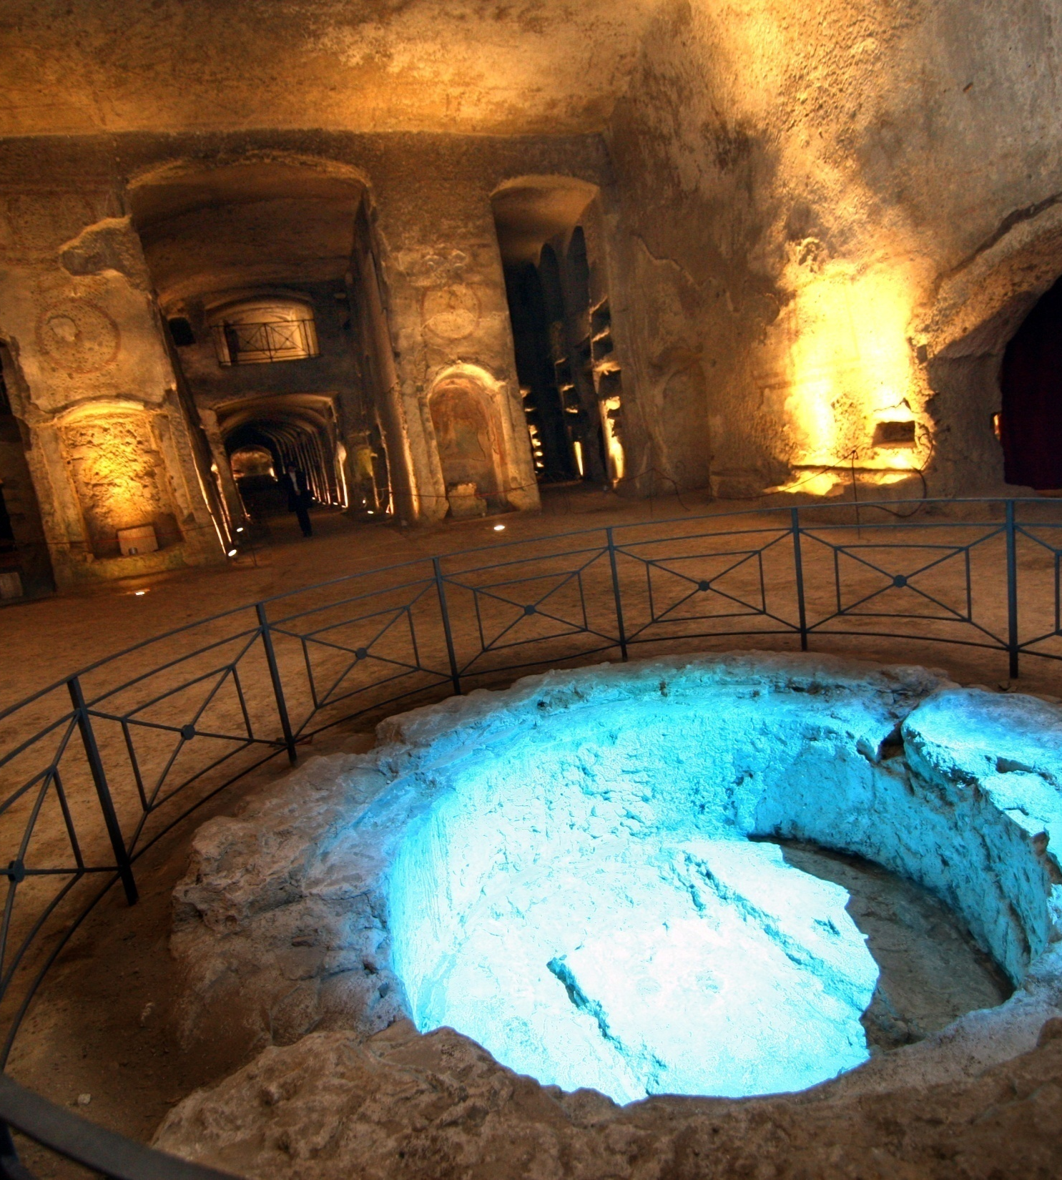
LE CATACOMBES DE SAN GENNARO
Les catacombes furent creusées pour une famille noble laquelle la céda aux chrétiens au 2e siècle. A la différence des catacombes romaines, les couloirs des catacombes napolitaines sont plus larges. Les catacombes sont sur deux niveaux. Les ossements ont été transféré dans un cimetière de la ville​.

Slide 11

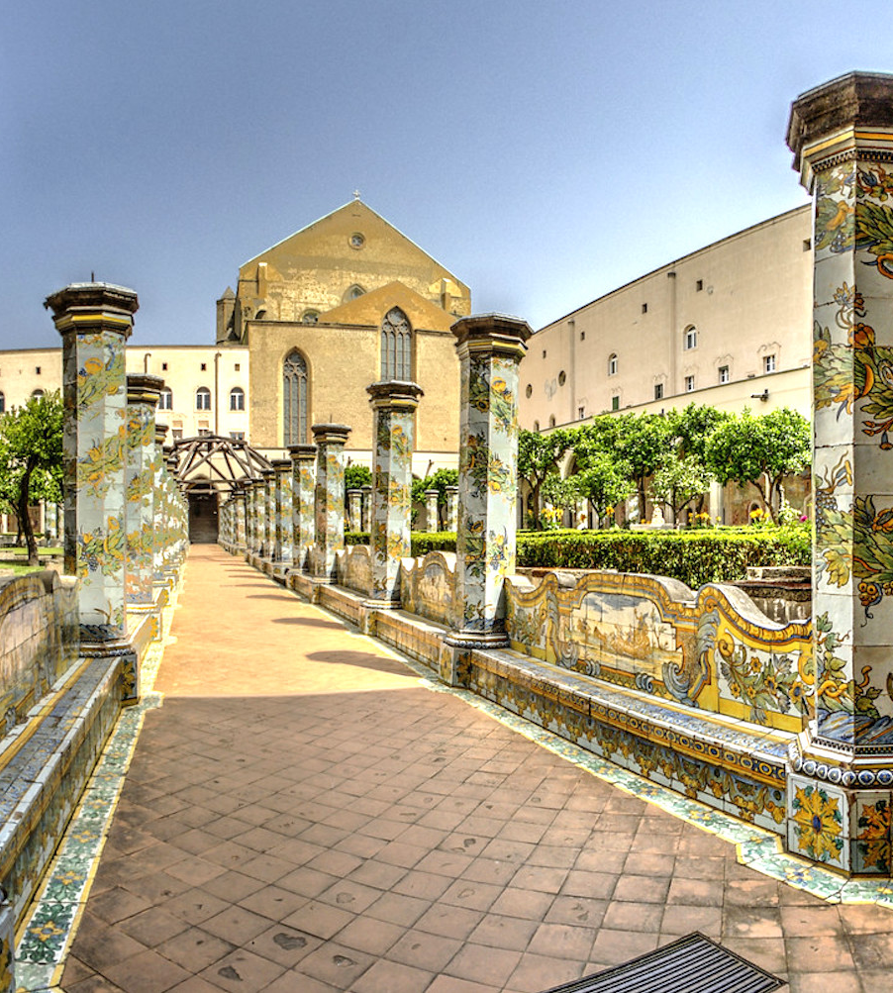
SANTA CHIARA
Goutez à la sérénité d’une basilique gothique à mille lieux des innombrables églises baroques de Naples. Son cloitre planté d’agrumes et paré de faïences sera un doux asile. La basilique et les cloîtres du monastère de Santa Chiara se trouvent dans le quartier historique de Naples sur la célèbre « rue qui fend Naples », Spaccanapoli.

Slide 12

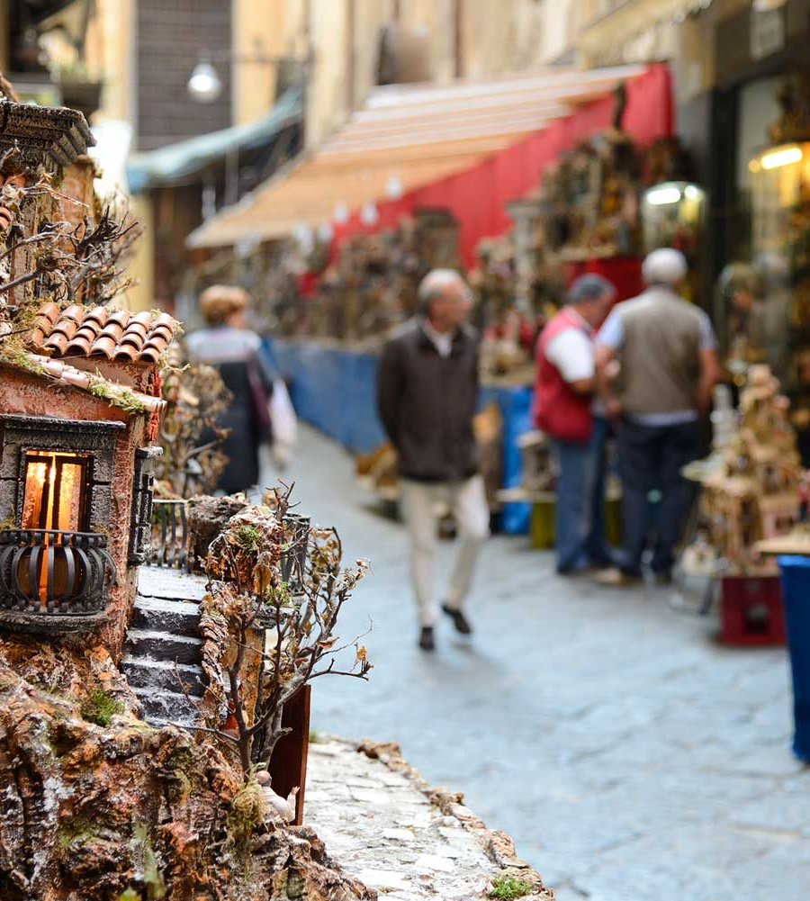
SAN GREGGORIO ARMENO
La rue San Gregorio Armeno est une rue du centre historique de Naples. Elle prend son nom de la proche église de San Gregorio Armeno édifiée vers 930. Célèbre pour ses boutiques artisanales d'art santonnier. a rue est très ancienne et remonte à l'époque romaine.​
Aux cours des siècles, elle a maintenu une extraordinaire vitalité ; autrefois, lieu culturel et artistique qui accueillait des ateliers de peintres, de sculpteurs, de ciseleurs, de doreurs, etc., qui avec leurs talents ont rendu célèbres églises et palais.Aujourd'hui la rue San Gregorio Armeno est connue dans le monde entier comme le centre d'exposition de boutiques d'artisanat, que toute l'année réalisent des figurines pour les crèches, canoniques et originales.​
Mais, la tradition de la figurine ait une origine lointaine; dans cette rue existait un temple dédié à Cérès à laquelle les habitants offraient comme ex-voto des petites statues de terracotta fabriquées dans les boutiques.

Slide 13

Mostra d’Oltremare
La “Mostra d’Oltremare” dispose de 10 pavillons répartis sur un total de 50.000 mètres carrés d'espace extérieur (30.000 mètres carrés) et les environnements intérieurs (20.000 mètres carrés). Et «centre d'exposition le plus grand de Naples en taille, des installations et la qualité architecturale est au sommet du système de commerce équitable italien. La flexibilité et la mobilité sont ses points forts, avec un système de stationnement intérieur et surveillé avec environ un million de sièges pour les voitures et les bus, l'espace pour les sports et les loisirs, un hôtel 4 étoiles et de grands espaces verts.
Le commerce du parc des expositions des organisateurs d'expositions d'outre-mer offre également des services de haute qualité: la restauration, l'hôtesse et l'interprétation, les contrôles techniques, le feu et médical, manutention, implants temporaires, l'équipement, le mobilier et l'équipement audiovisuel avec une assistance technique. Il y a deux expositions historiques organisées par Mostra d’Oltremare:
La foire de la maison (marque détenue par Mostra d’Oltremare) est un événement juste consommation destiné au grand public, qui va bien au-delà de la simple apparence d'exposition car elle représente un rendez-vous d'agrégation particulière: il est en effet toujours été considéré comme le " festival de Naples pour les soirées d'été dans la ville ". Un rendez-vous entré dans l'histoire de la ville de Naples, la foire de la maison maintient la tradition d'un grand événement pour toute la ville, allant même au-delà des frontières régionales. En 2017 fêtera ses 60 ans, il est le plus long juste en cours d'exécution en Italie et l'un des événements les plus importants du Sud, consacré aux meubles, accessoires d'ameublement, meubles de jardin, artisanat, mode de la mer, la nourriture et le vin, produit typique de la région.
Une autre marque de propriété est Montrer NauticSud - International Boat Show - le plus grand salon nautique a accueilli quarante-sept ans de “Mostra d’Oltremare” de Naples en tant que point de départ pour la navigation de plaisance de l'Italie centrale et méridionale référence. L'événement est le plus suivi dans le sud-centre de l'Italie pour la navigation de plaisance et le deuxième salon et la navigation de plaisance nationale après Gênes, est aujourd'hui une bonne occasion pour les fans et les experts de connaître et de voir un aperçu de toutes les nouvelles propositions de la secteur, de nouer des contacts et de créer des moments importants de l'échange, de faire des affaires ou de créer de nouvelles et importantes relations d'affaires.

Slide 14

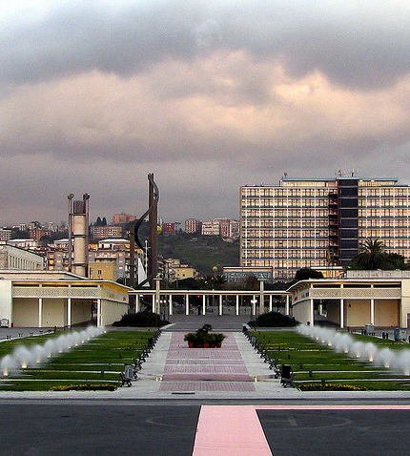
MOSTRA D’OLTREMARE
L'exposition se trouve dans le quartier Fuorigrotta de Naples: la zone est reliée avec le reste de la ville par l'intermédiaire du système de transport intégré, grâce à des butées de Cumana, la ligne 6 et la ligne de métro 2, celle-ci logée à l'intérieur de la station Train Campi Flegrei.

Slide 15

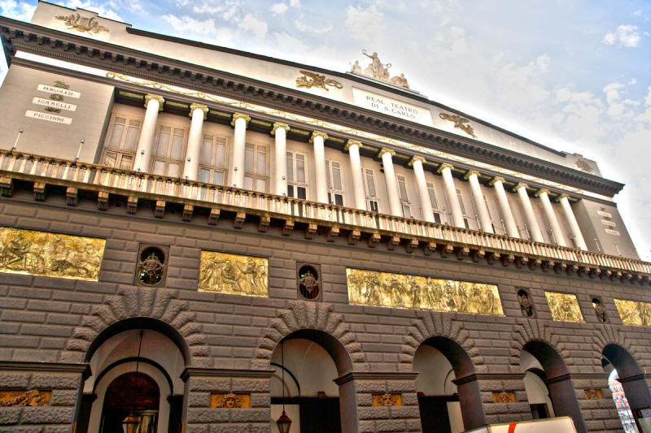
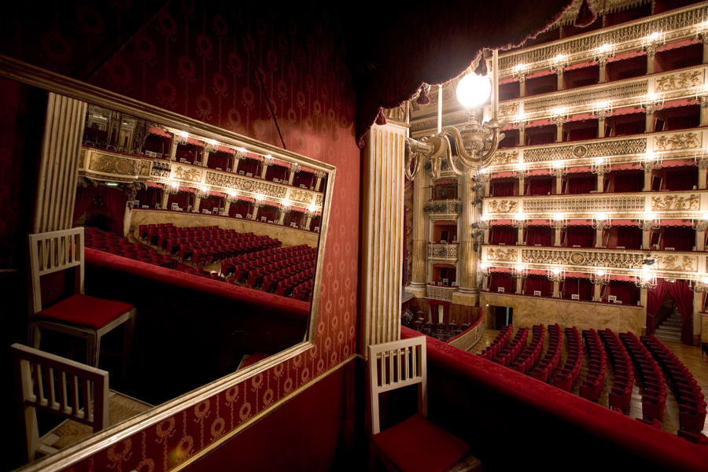
Teatro San Carlo
« Mes yeux sont éblouis, mon âme ravie… Il n’y a rien en Europe, je ne dirai pas d’approchant, mais qui puisse même de loin donner une idée de ce théâtre. Cette salle, reconstruite en trois cents jours, est un coup d’Etat : elle attache le people au roi »
— Stendhal, Rome, Naples et Florence en 1817

Slide 16

Le Teatro San Carlo, ou encore Teatro di San Carlo, Real Teatro di San Carlo, édifié le 4 novembre 1737, est l'opéra de Naples.
C'est le théâtre le plus important de la ville de Naples, l'un des plus célèbres au monde et l'un des plus anciens théâtres lyriques d'Europe subsistant aujourd'hui, après le théâtre Malibran de Venise et le théâtre Manoel de La Vallette. Il peut accueillir 1386 spectateurs et compte six étages de loges disposés en fer à cheval, une vaste loge royale et un parterre long d'environ trente cinq mètres.
Le théâtre San Carlo de Naples fut édifié à l'instigation de Charles de Bourbon sur un projet de Giovanni Antonio Medrano et inauguré le 4 novembre 1737 avec l'opéra Achille in Sciro de Domenico Sarro (livret de Pietro Metastasio). Le San Carlo a succédé au Teatro San Bartolomeo, qui a été transformé en église. En 1767, Ferdinando Fuga réalise des travaux de rénovation à l'occasion du mariage de Ferdinando IV et de Maria Carolina et en 1778 il est redessiné par Boccascena. En 1797, Domenico Chelli exécute une restauration des décorations de la salle. En 1809, Joachim Murat charge l'architecte toscan Antonio Niccolini du projet de la nouvelle façade principale qu'il réalise en style néoclassique. Après un incendie qui le détruit dans la nuit du 13 février 1816, il est reconstruit par le même architecte. La nouvelle salle est inaugurée le 12 janvier 1817 avec la cantate Il sogno di Partenope di Giovanni Simone Mayr, déjà présent au San Carlo avec d'autres œuvres dont Medea in Corinto (28 novembre 1813). La presence de Mayr, comme celle de Rossini, est essentiellement due au lombard Domenico Barbaja, le plus grand impresario d'Italie et peut-être d'Europe. De 1815 à 1822, le directeur musical du théâtre est Gioachino Rossini qui, à cette époque, connaît l'une de ses saisons les plus importantes et prolifiques. La direction est assurée par la suite par Gaetano Donizetti, élève de Mayr. En 1834, Antonio Niccolini exécute de nouveaux travaux de restauration. En 1844-45 Francesco Gavaudan et Pietro Gesuè, avec la demolition de la Guardia Vecchia, réalisent la perspective occidentale, vers le Palais Royal. Le 27 mars 1969 le groupe sculptural de la Partenope réalisé par Niccolini sur le fronton de la façade principale qui s'effritait à cause des infiltrations d'eaux de pluie est retiré. Le 11 juin 2007, la Triade della Partenope reconstruite est à nouveau érigée au sommet de l'édifice.

Slide 17

PINO DANIELE
Giuseppe Daniele,dit Pino il était un compositeur et musicies italien. Il était monté les années soixante-dix et quatre-vingt, un des musiciens les plus novateurs le scéne italienne. En quarante ans de carriére il a collaboré avec de nombreaux artistes prestige parmi lesquels: Franco Battiato, Lucio Dalla,Francesco De Gregori. Sa passion pour les plus variées genres musicaux il a donné source dans un nouveau style il se dit Tarumbo’ indiquant le mélange tarantella et blues. Né dans le quartier Porto di Napoli. Dans le premier album il y avait un lien profond avec la tradition napolitain et méditerranéenne tant pour la sonorité que pour les teste. Entre maggiormante connu chansons il convient de mentionner: Terra mia, Libertà, Suonno d’ajere, Na tazzulella e cafè mais surtout Napule è. Apres la longue carriére artistique le soir du 4 janvier 2015 elle était due à une crise cardique,Pino est déllaré mort à 22.45. Sa mort il en a résulté réponses émotionnélles fortes en particulier Napoli où la foule d’environ 100.000 personnes il est réuni dans Piazza de Plebiscito.

Slide 18


Pino daniele – napule é
Napule è mille culure
Napule è mille paure
Napule è a voce de’ criature
Che saglie chianu chianu
E tu sai ca’ nun si sulo
Napule è nu sole amaro
Napule è addore e’ mare
Napule è na’ carta sporca
E niscuno se ne importa
E oguno aspetta a’ sciorta
Napule è na camminata
Int’ e viche mieto all’ate
Napule è tutto ò munno
Ma nun sanno à verità.
Napule è mille culure
(Napule è mille paure)
Napule è nu sole amaro
(Napule è addore e’ mare)
Napule è na carta sporca
(E niscuno se ne importa)
Napule è na camminata
(Int’e viche miezo all’ate)
Napule è mille culure
(Napule è mille paure)
Naspule è nu sol amaro
(Napule è addore e’ mare)
Napuleeeee

Slide 19

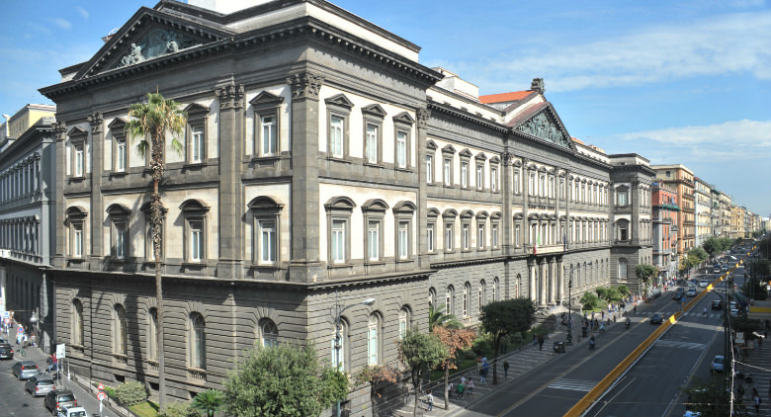
L’Université de Naples Federico II
L'Université de Naples Federico II est une université d'État parmi les plus anciennes en Italie et dans le monde.
Créé 5 Juin 1224 par l'empereur du Saint-Empire et roi de Sicile Frédéric II de Souabe, est la principale Académie napolitaine et l'un des plus importants en Italie et en Europe. Célèbre pour être la plus ancienne université fondée par une mesure étatique, il est considéré comme la plus ancienne université d'État laïque dans le monde.
L'érection de la Studium a été décrété par l'empereur Frédéric II de Souabe 5 Juin (5 Juillet selon certaines sources) en 1224 par le biais d'une lettre circulaire (generalis lictera) envoyés à partir de Syracuse. Depuis qu'il a été créé à la demande de l'empereur lui-même, l'Université de Naples est considérée comme la première université laïque jamais dans l'état de type Europe (pas fondée, à savoir, sociétés ou associations d'intellectuels, ou étudiants, mais en vertu d'une mesure souverain). Deux étaient les principales raisons qui ont conduit l'empereur à la construction de la Studium: d'abord la formation exclusive du personnel administratif et bureaucratique du regis curia (la classe dirigeante du royaume), puis la préparation d'avocats qui pourraient aider le souverain dans la définition la structure de l'Etat et de l'exécution des lois; faciliter d'autre part, leurs sujets dans l'éducation culturelle, en évitant leurs déplacements inutiles et coûteux à l'étranger.
A partir de 1616, l'université a été placée dans le Palais des études royales (aujourd'hui le Musée archéologique national de Naples), la construction de casernes une fois cavalerie, spécialement rénovée par l'architecte Giulio Cesare Fontana par ordre de Don Pedro Fernandez de Castro , comte de Lemos et vice-roi de Naples. Aula Magna Federico II Au cours du XVIIe siècle, l'Université a vécu, comme les autres universités européennes, une longue période de déclin, de sorte que Naples a commencé à surgir des écoles privées et des collèges ecclésiastiques, qui peu à peu se sont joints à elle enlever l'espace. Seulement au XVIIIe siècle, d'abord avec les Habsbourg, puis avec les Bourbons, l'université a reçu un gros coup de pouce d'une manière positive par les autorités: il est à cette époque que le philosophe Giambattista Vico a enseigné à l'Université de Naples. Les évolutions majeures de ces années ont été la création en 1735 de la chaire d'astronomie et en 1754 la première chaire mécanique et le commerce, ou de l'économie, le monde, la première confiée à Pierre Martin et le second à Antonio Genovesi). En 1777, le siège a été déplacé au couvent de Salvador, où résidait auparavant Massimo Jesuit College, à la suite de la dissolution et l'expulsion de l'ordre religieux, à la demande du roi Charles III de Bourbon. [13] Tout au long de la seconde moitié du XVIIIe siècle, l'université est devenue le centre de la culture du royaume Bourbon, aussi parce qu'il y avait beaucoup d'enseignants (y compris Antonio Genovesi) qui vivaient dans l'environnement complet des Lumières. De là, il a quitté ce mouvement d'intellectuels qui ont donné naissance aux émeutes de 1799 et de la (courte) l'existence de la République napolitaine

Slide 20


L'Université de Naples Federico II possède un vaste patrimoine architectural, le résultat des acquisitions réalisées au cours des siècles. Faculté de génie Via Nuova Agnano Siège (Palais de l'Université de Naples Federico II): Le siège de l'université Frederick est situé le long du Corso Umberto I, au coin de la Via Mezzocannone, au numéro 40. Le bâtiment est de style néo-baroque et a été construit au cours de la reconstruction, entre 1897 et 1908, à une conception par les architectes Pierpaolo cailles et Guglielmo Melisurgo. Siège, comme il est communément et largement appelé à l'université, est situé à proximité du complexe universitaire d'origine (qui depuis 1777 avait trouvé un lieu à la Maison du Sauveur, qui ne sont plus les jésuites). Cependant, le nouveau bâtiment n'a pas été isolé par derrière complexe que les architectes premurarono pour le mettre en relation avec des locaux préexistants derrière lui à travers la soi-disant escalier de Minerve, qui trouve son origine dans la cour du Palais de l'Université et se termine dans la cour des Jésuites, sur une baisse de plus de 7 m. Le siège abrite les bureaux de la direction centrale, en fait, de l'université (recteur, Sénat Académique, trésorier, etc.) et le Département de droit. Torre biologique Complexe Chapelle de Cangiani (Hôpital universitaire Federico II): Le Cangiani Chapel Complex, ainsi nommé parce qu'il se trouve dans le quartier de Cangiani Chapelle dans Rione Alto (Municipalité V), couvre une superficie de 441.000 m² sur lequel ils insistent 21 bâtiments pour une surface couverte de 57.086 m² (et une superficie totale d'étages de 257.118 m²). L'entrée principale du complexe hospitalier universitaire est situé sur la via Pansini; trois entrées secondaires sont accessibles sur certains jours et heures. La mobilité au sein du vaste complexe est assurée par un mini-bus gratuit qui relie l'entrée principale avec les différents pavillons. Demandez ici abrite le Département de médecine clinique et chirurgie, Département de médecine moléculaire et de biotechnologie médicale, le Département des neurosciences et de la reproduction et de sciences dentaires, le ministère de la Santé publique, le Département des sciences biomédicales et le Département de Advanced Medical Science Translational.

Slide 21

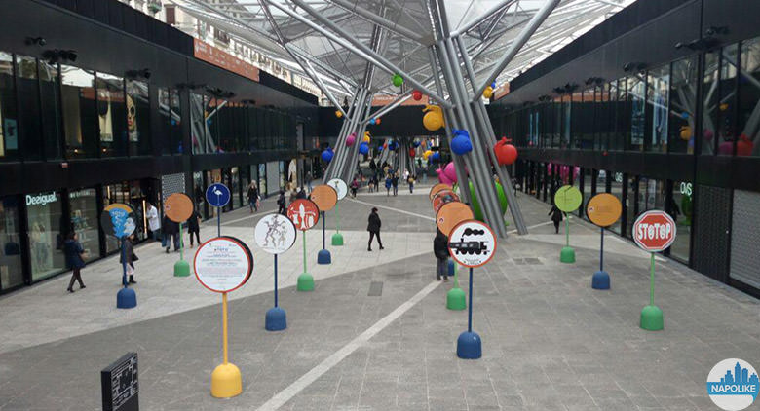
Métro de Naples
Le métro de Naples italian est un réseau de métro comprenant deux lignes métropolitaines.
Aujourd'hui ces lignes font partie d'un important plan de restructuration et de développement, qui permettront à la fin des travaux:
d'intégrer les lignes
de construire de nouvelles lignes, stations et nœuds de correspondance, tout cela dans le but de bâtir un réseau de 10 lignes souterraines avec de nombreuses correspondances et interconnexions avec les parkings.
Ces travaux permettront aussi de connecter les quatre lignes de funiculaires existantes, qui relient Vomero au centre.
D'autres projets sont reliés:
le projet « 100 stazioni » dont une grande partie dans la commune de Naples ;
le projet « Stazioni dell'arte » qui propose de décorer toutes les stations d'œuvres d'art modernes et dans certains cas, d'exposer les stations elles-mêmes comme œuvres d'art.
Le projet prévoit la correspondance possible de 10 lignes (dont 4 métros et 5 lignes de chemins de fer suburbains) et se base sur la constitution de trois « anelli » (anneaux) métropolitains : « centrale », « orientale » (à l'est) et « occidentale » (à l'ouest).
La station Toledo a été élue la plus belle station du métro d'Europe par The Daily Telegraph.

Slide 22

Ligne 1: métro de l'art
Cette première ligne, rebaptisée Métro de l'art à cause des œuvres d'art contemporaines exposées en permanence dans les stations, constitue de fait l'anneau central du système métropolitain napolitain.
Le projet démarre vers le milieu des années 1960, mais le premier tronçon est inauguré seulement en mars 1993 (entre les stations Vanvitelli et Colli Aminei). Puis en juillet 1995 il est étendu jusqu’à Piscinola.
En avril 2001 le tronçon Vanvitelli-Museo est inauguré (correspondance avec la ligne 2), prolongé ensuite jusqu'à Dante, en plein centre ville en mars 2002. En 2003 la station Materdei s'ajoute finalement au reste de la ligne.
En 2011 la station Università, située au-dessous de la Piazza Bovio, a été inaugurée.
En 2012 cela a été le tour de la station Toledo, située le long de l'importante Via Toledo.
En 2013 le nouveau terminus Garibaldi a vu le jour, ce qui a permis d'avoir une connexion directe avec la gare de Naples-Centrale et tout le reseau de Circumvesuviana.
En 2015, avec son inauguration, la station Municipio a rejoint le reste de la ligne, ce qui élève à 18 le nombre de stations actuellement en fonction. En ordre de temps, il s'agit de l'avant-dernière station du tronçon Dante-Garibaldi à avoir été inaugurée, en attente de la fin des travaux dans la station Duomo
La ligne 1 sera prolongée dans les prochaines années vers l'aéroport de Naples-Capodichino, avec trois autres stations : Centro Direzionale, Tribunale et Poggioreale. La station Tribunale, avec ses trois voies, constituera aussi le terminus de la ligne Arcobaleno qui, grâce à son prolongement de Piscinola (terminus actuel) à Capodichino, assurera l'achèvement de l'anneau métropolitain (les rames des deux lignes parcourront en effet les mêmes voies de Piscinola à Tribunale). Une fois les travaux terminés, il sera possible de relier de façon capillaire l'aéroport, la gare, le port, et toute la conurbation au nord de Naples jusqu'à Aversa.

Slide 23

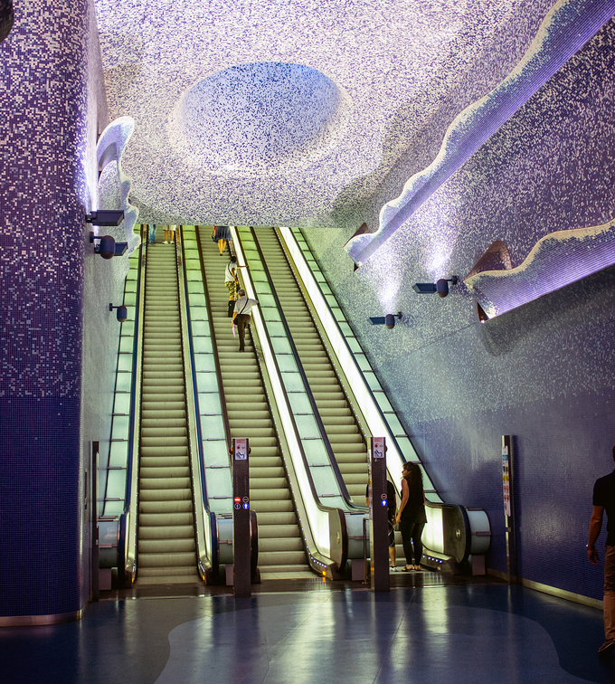
TOLEDO
Toledo est l'un de la ligne 1 de la station de métro de Naples situé dans le quartier Saint-Joseph. Selon le journal britannique The Daily Telegraph est la station de plus belle région métropolitaine de l'Europe. Primauté a également confirmé dans le classement CNN. En 2013, il a remporté le prix du prix international de feuilles pour Emirates « Bâtiment public de l'année. » En 2015, ce fut le tour de la sentence arbitrale « Association internationale Tunneling: Oscar pour les travaux souterrains », attribué à la station supérieure à la concurrence des œuvres importantes de Sydney et de Jérusalem

Slide 24


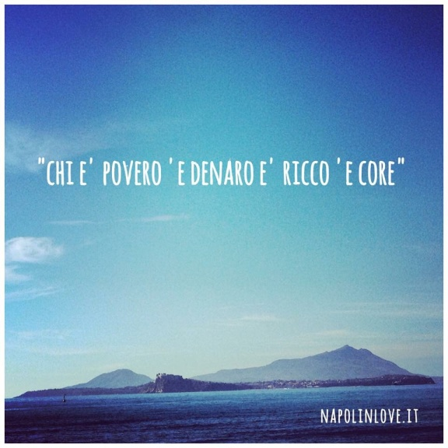
Les proverbes Napolitains
Ògne scarrafóne è bbèllo ‘a màmma sóia.
E figlie so’ ppiezz’ e còre.
Nisciuno è nato ‘mparato.
A carne ‘a sotto e ‘e maccarune ‘a coppa.
A ‘o core nun se cummanna.
‘A raggion è d’e fesse.
Chi nasce tunno nun pò murì quatro.
Nu’ sputà ‘ncielo,ca ‘nfaccia te torna.

Slide 25

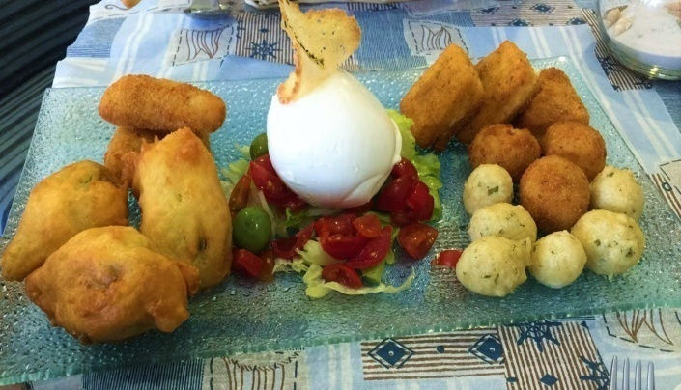

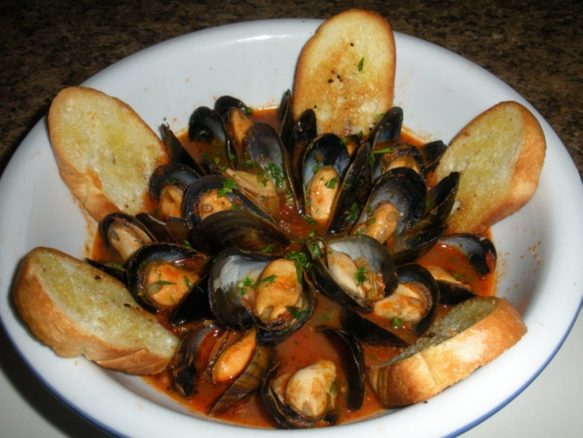

GASTRONOMIE

Slide 26
LA PIZZA
La pizza est une tarte d'origine italienne, faite d'une pâte à pain étalée et de coulis de tomate, recouverte de divers ingrédients et cuite au four (à bois, à gaz ou électrique). La pizza est un des mets de la cuisine italienne qui s'est établi presque partout dans le monde, souvent en s'adaptant aux goûts locaux. Jusqu'à l'introduction de la tomate (un des principaux ingrédients de la pizza actuelle) en Europe et à son utilisation en cuisine à la fin du xvii^{e} siècle, la dite « pizza » d'alors n'avait aucun rapport avec celle d'aujourd'hui : elle se présentait sous différentes formes et de plusieurs types dont la variété ne se limitait pas aux garnitures mais s’élargissait aussi aux modes de cuisson (four ou poêlée dans l'huile).
La pizzella, sorte de pain de garde, apparaît dans le recueil de conte napolitain Lo Cunto de li cunti de Giambattista Basile, publié en 1634. Ce texte précise qu'elle se décline en pizzella sucrée réservée à la cour et en pizzella salée, sorte de casse-croûte d'extérieur, roboratif, matefaim ambulatoire réservé au petit peuple.
La tomate étant de la même famille que la belladone toxique, ses fruits ne sont pas considérés par les « savants » comme comestibles (auparavant, la plante est surtout utilisée comme plante ornementale et le fruit en médecine) avant le début du xviii^{e} siècle, en Italie, si bien que seule existe initialement la pizza bianca (« pizza blanche »), pâte aplatie et agrémentée de « choses diverses » (huile ou saindoux, herbes) qui est devenue un mets plébéien. Il a une garniture et un prix qui varient en fonction des disponibilités du marché.
La pizza bianca est progressivement détrônée par la pizza rossa (« pizza rouge »), pour partie parce que la première, « trop proche des multiples cousines que compte l'Italie, ne permet pas d'étendre le rayonnement de Naples en l'intégrant dans les registres de cuisine régionale par la médiation du marqueur rouge ». Mais c'est plus probablement à l'épisode de la création de la pizza Margherita (pizza aux couleurs de l'Italie, créée en hommage à la reine Marguerite, lors d'un voyage à Naples) que l'on doit l'explication de cette substitution.
La pizza rouge est prise dans un nouveau processus, avec l'émigration massive italienne (26 millions d'Italiens s'expatrient entre 1850 et 1900), et devient un véritable étendard symbolique de leur nation.

Slide 27


Babà
Ce gâteau aurait officiellement été inventé pendant la première moitié du xviii^{e} siècle, quand le roi de Pologne Stanislas Leszczynski, beau-père de Louis XV alors duc de Lorraine et installé à Nancy, trouvant le kougelhopf trop sec demanda à ce qu'il soit arrosé de vin Tokay, remplacé ensuite par le rhum.
Il est cependant plus probable que l'origine du baba au rhum soit une recette polonaise, le baba ou babka. D'autre part, il est parfois mentionné, à propos des Mille et une Nuits, que le roi Stanislas avait lu Ali Baba à l'époque, ce qui est probable, mais ce Baba-là n'a, a priori, aucun rapport avec le nom du gâteau.
C'est un gâteau préparé pour les principales fêtes religieuses (Noël ou Pâques), depuis des temps immémoriaux. Devenu duc de Lorraine, le roi Stanislas a apporté la recette dans son château de Lunéville et Diderot évoque le “baba” dans une lettre à Sophie Volland en 1767. Cette pâtisserie connaîtra un succès indéfectible durant les xix^{e} et xx^{e} siècles, avec quelques adaptations.
Mais c’est en 1835 à Paris que le pâtissier parisien Nicolas Stohrer, descendant du chef-pâtissier polonais du roi Stanislas, devint le spécialiste de ce dessert en remplaçant la liqueur de tanaisie par du rhum.
Le babà est aussi le gâteau favori des Napolitains. Il se décline au rhum ou à la liqueur de limoncello (écorce de citron). Il se déguste seul ou accompagné de glace à la vanille. En Campanie, il bénéficie d'une appellation au titre des « produits agroalimentaires traditionnels » italiens.

Slide 28


Pastiera
La pastiera est un dessert italien originaire de la province de Naples. C'est un gâteau qui est consommé traditionnellement durant la période de Pâques.
Elle bénéficie d'une appellation au titre des « produits agroalimentaires traditionnels » italiens.
La légende veut que la sirène Parthénope, le symbole de la ville de Naples, demeurait dans le golfe compris entre Posillipo et le Vésuve, et de là, tous les printemps, elle émergeait pour saluer les gens, les réjouissant avec des chants de joie. Une fois sa voix fut si mélodieuse et suave que tous les habitants en restèrent fascinés, et accoururent vers la mer, émus par la douceur du chant et des mots d'amour que la sirène leur avait dédiés et, pour la remercier, sept des plus belles filles des villages furent chargées de lui remettre les cadeaux de la nature; la farine, le fromage, les œufs, les grains de blé, l'eau de fleur d'oranger, les épices et le sucre. La sirène déposa les offrandes précieuses aux pieds des dieux, ces derniers réunirent et mélangèrent avec les arts divins tous les ingrédients, formant ainsi la première Pastiera, dépassant en douceur même le chant de la sirène.

